Slide 1

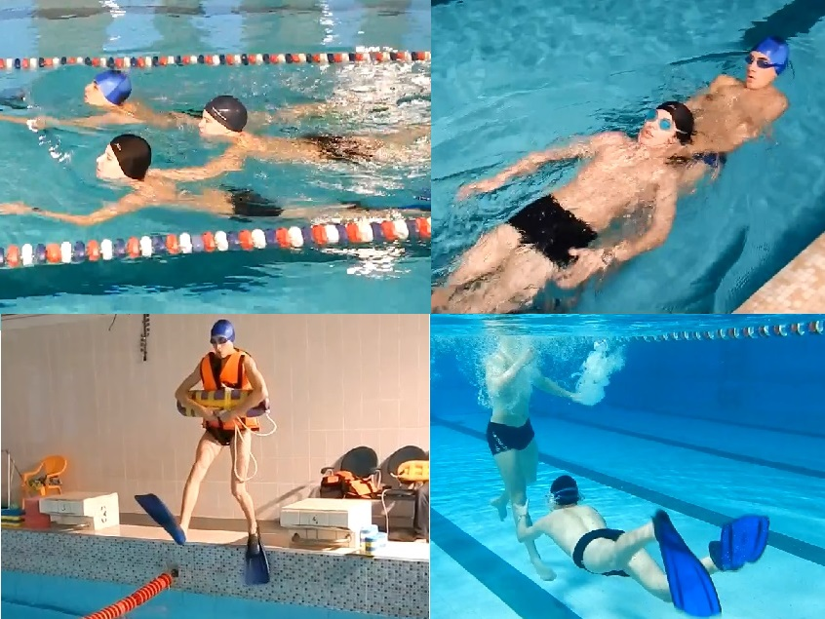

ОБУЧЕНИЕ СПАСЕНИЮ НА ВОДЕ

Slide 2
Тема: « Подготовка спасателя. Организация, проведение и контроль выполнения учебно-тренировочных заданий на учебных станциях».
Цели занятия:
Образовательные:
Ознакомление с порядком организации и выполнения специальных упражнений
Разучивание приёмов и действий самоспасения, спасения и оказания помощи на воде ( по Станциям); приёмов и способов буксировки.
Разучивание приёмов, способов и порядка использования индивидуальных средств спасения на воде.
Развивающие:
развитие качеств личности, таких как самообладание, самоконтроль, критичность мышления, в опасных и чрезвычайных ситуациях.
Воспитательные:
воспитание чувства ответственности за личную безопасность, чувства взаимо-помощи готовности прийти на помощь.

Slide 3
Структура урока
1.
Объявление темы и целей урока. Разбивка на группы по 4-5 чел. (5 мин).
Изучение и отработка нового материала на станциях ( 12-15мин на станцию). Смена станций.
Подведение итогов урока (2 мин).
Рефлексия (1мин).

Slide 4

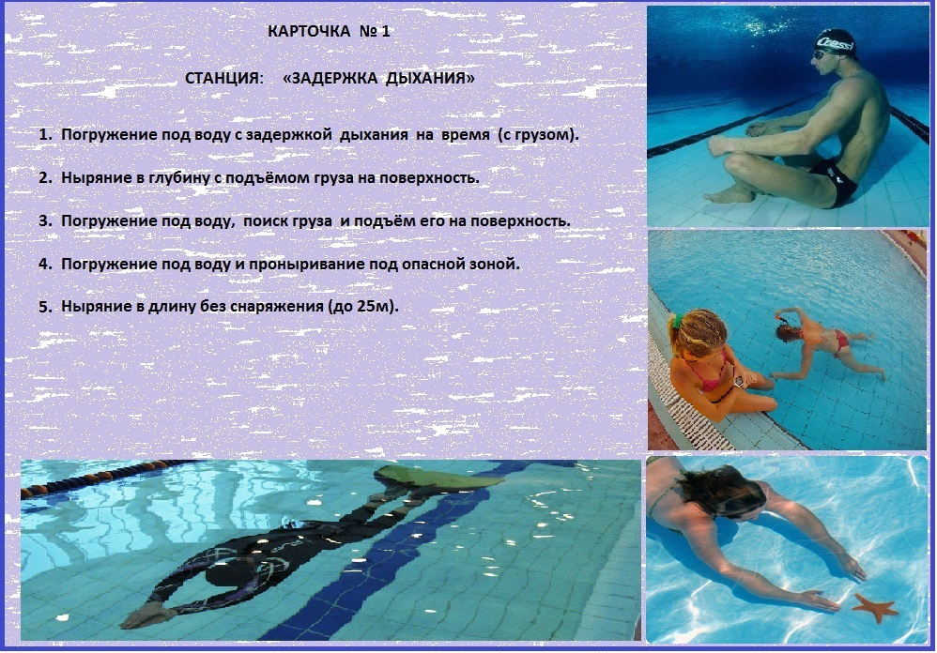

Станция задержка дыхания

Slide 5

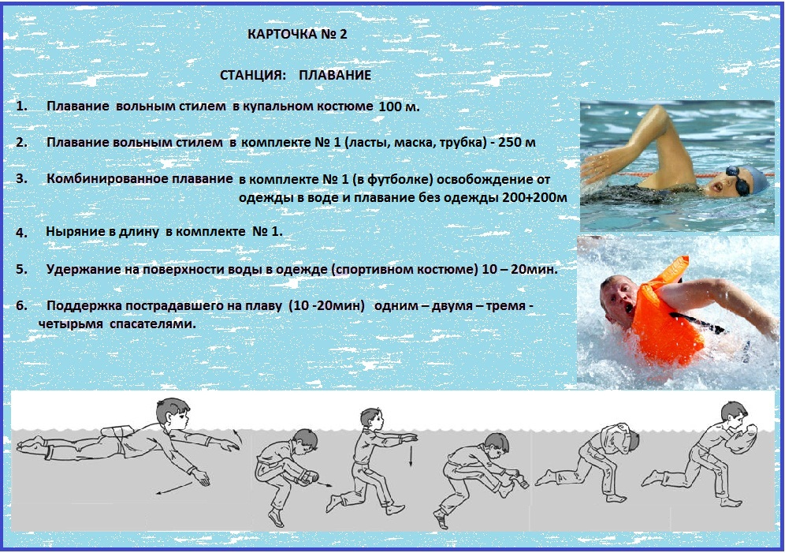
Станция - плавание

Slide 6
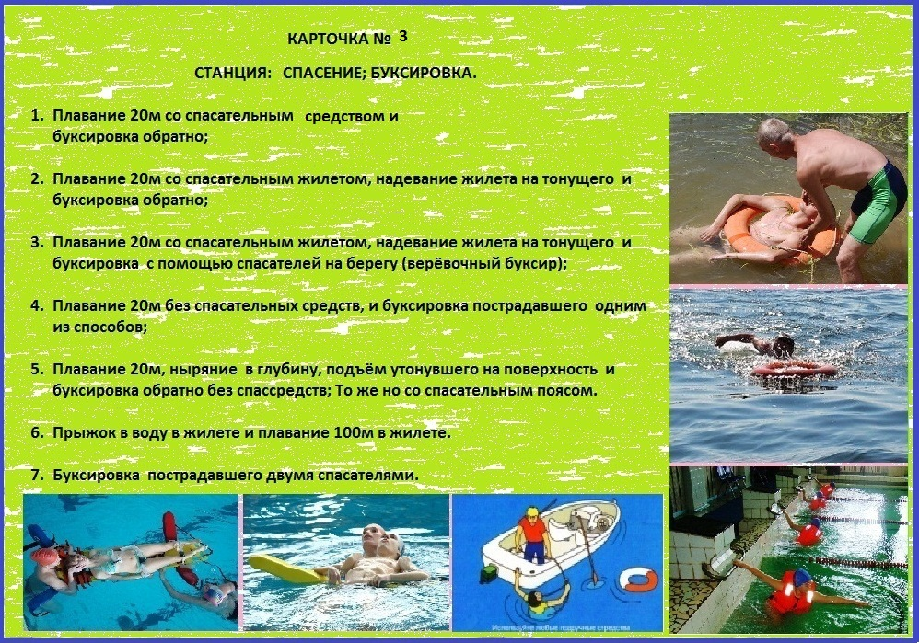
Станция буксирвка

Slide 7
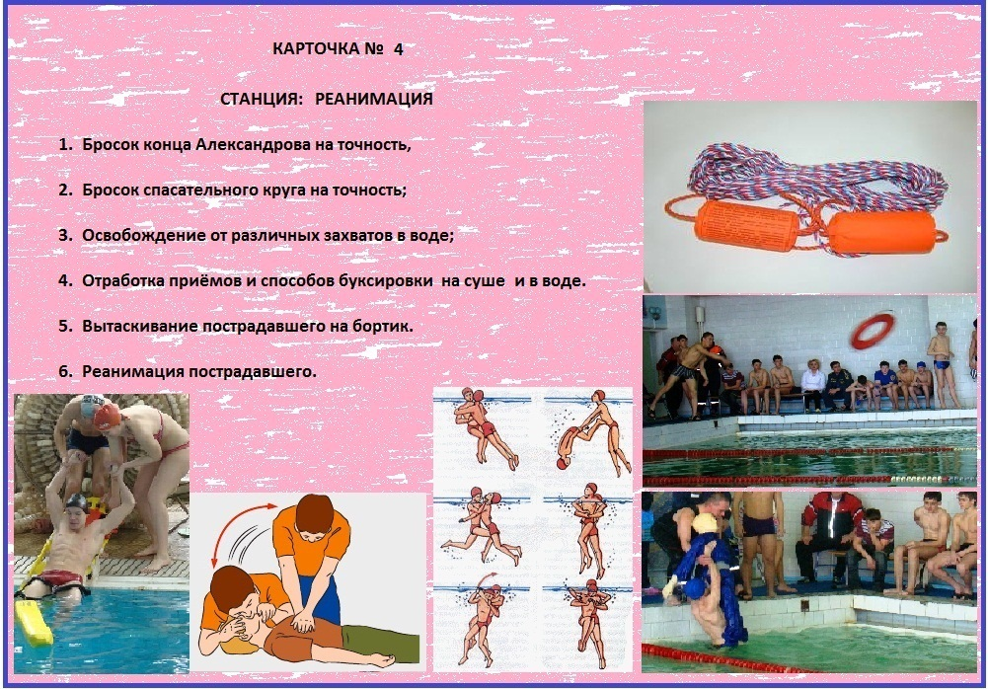
Станция - реанимация

Slide 8
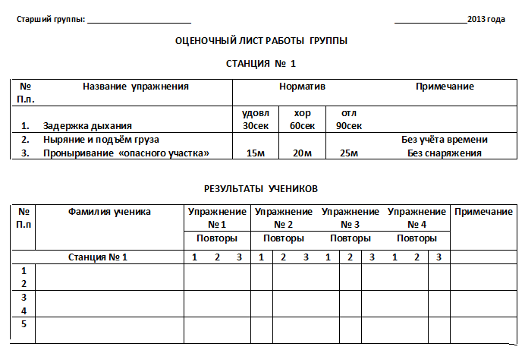
Оценка заданий

Slide 9
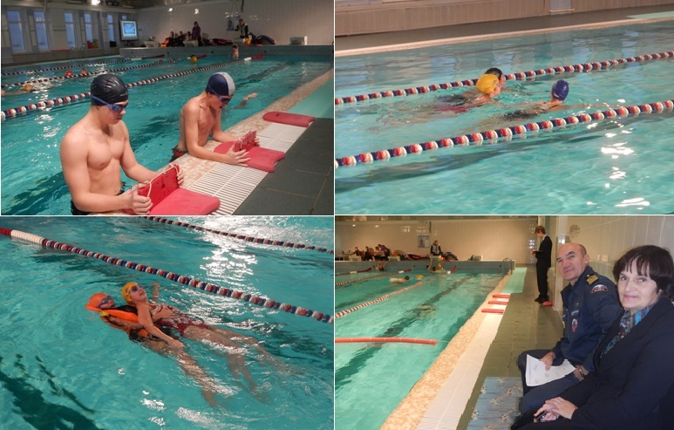
Реализация программы:

Slide 10
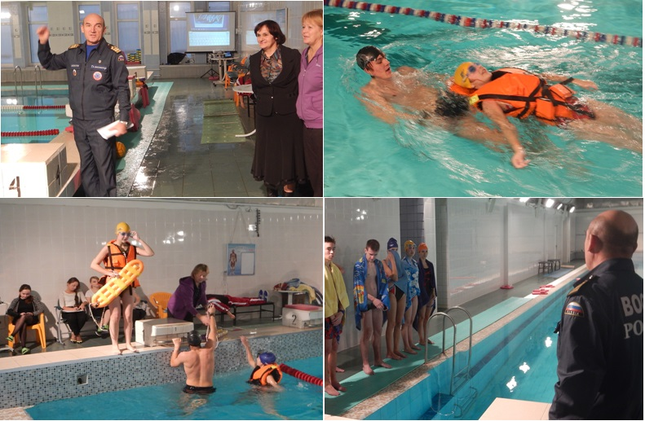
Реализация программы:

Slide 11
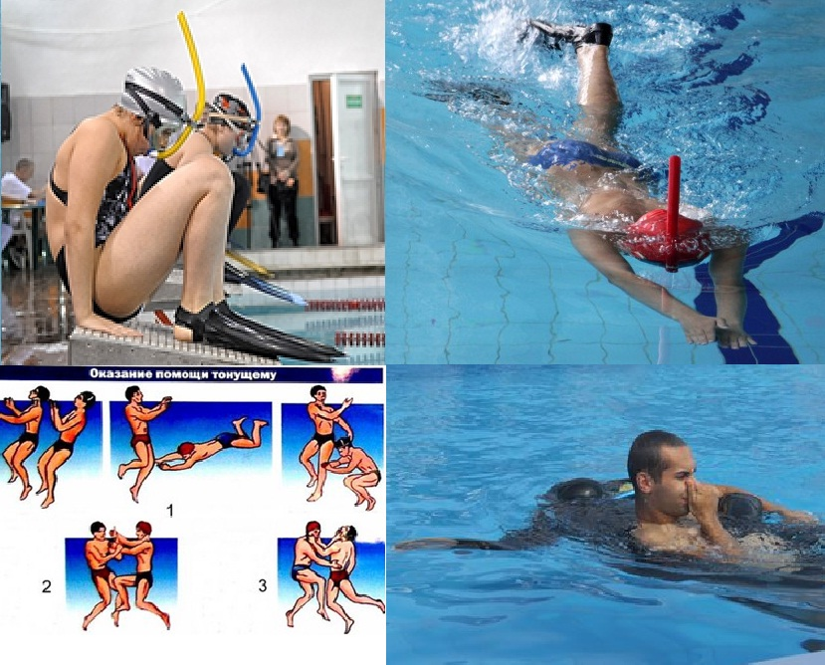
Реализация программы:

Slide 12
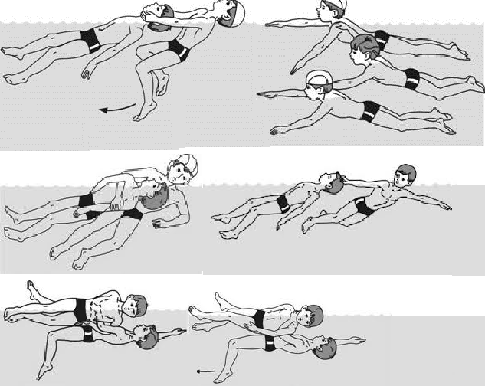
Варианты заданий

Slide 13

Станция (спасение)
Пара спасатель – утопающий:
Тонущий входит в воду (прыжок солдатиком) на противоположном конце бассейна и имитирует тонущего (кричит, барахтается, при приближении спасателя в положении вертикально в воде пытается опереться (схватиться) на спасателя;
Спасатель одевает ласты и ремень (спасательного средства) в положение «за спину», берёт спасательное средство в руки и входит в воду прыжком, плывёт к тонущему; приблизившись, бросает ему спасательное средство, и помогает ему доплыть к месту своего старта любым способом.
Далее совместно с пловцами на берегу вытаскивают пострадавшего из воды. При необходимости проводят реанимацию.

Slide 14

Станция - транспортировка
Пара спасатель – утопающий:
Потерпевший в спасательном жилете входит в воду (прыжок солдатиком) на противоположном конце бассейна и при приближении спасателя ложится в положении «медуза» на груди с задержкой дыхания;
Спасатель входит в воду любым способом и плывёт к потерпевшему, переворачивает потерпевшего на спину и транспортирует его к месту своего старта.

Slide 15

Станция спасение утопающего
Пара спасатель – утопающий:
Тонущий входит в воду (прыжок солдатиком) на противоположном конце бассейна и имитирует тонущего (кричит, барахтается, при приближении спасателя погружается под воду с задержкой дыхания;
Спасатель одевает ласты, маску и трубку, берёт в руки спасательное средство и входит в воду прыжком с бортика. Плывёт к потерпевшему; ныряет под воду, поднимает на поверхность, переворачивает потерпевшего на спину и транспортирует его к месту своего старта.

